Slide 1
机器学习
谭豪

Slide 2
壹
题目，数据
目
录
贰
选择模型
叁
如何实现
肆
测试和结果

Slide 3
题目，数据
壹

Slide 4
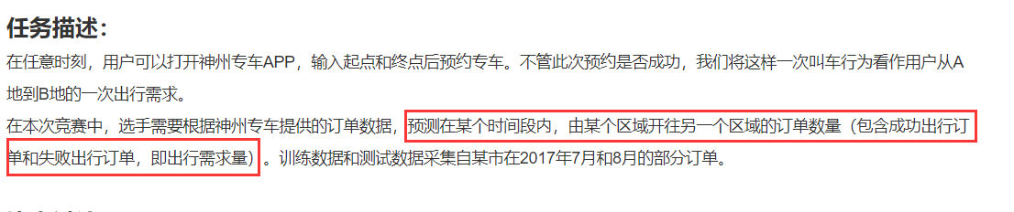
题目大意

Slide 5
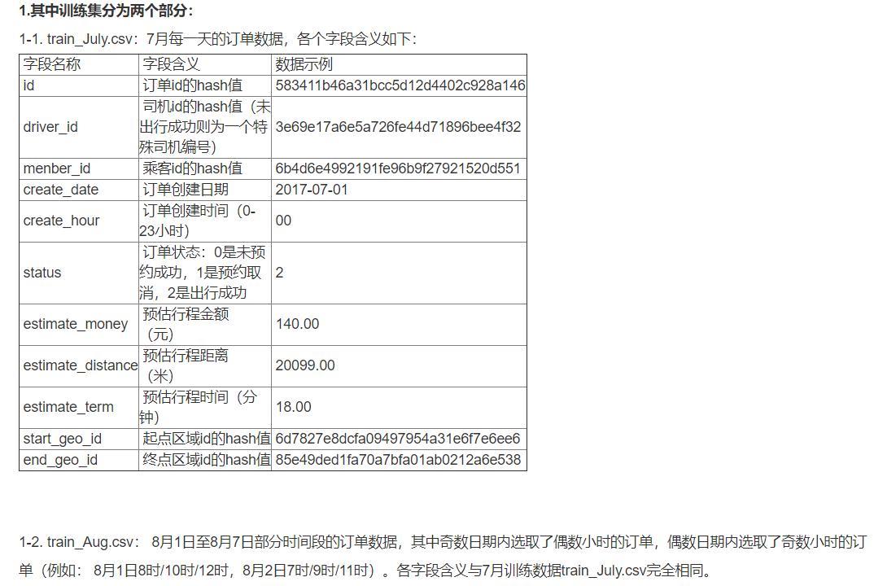
题目数据(训练集)

Slide 6
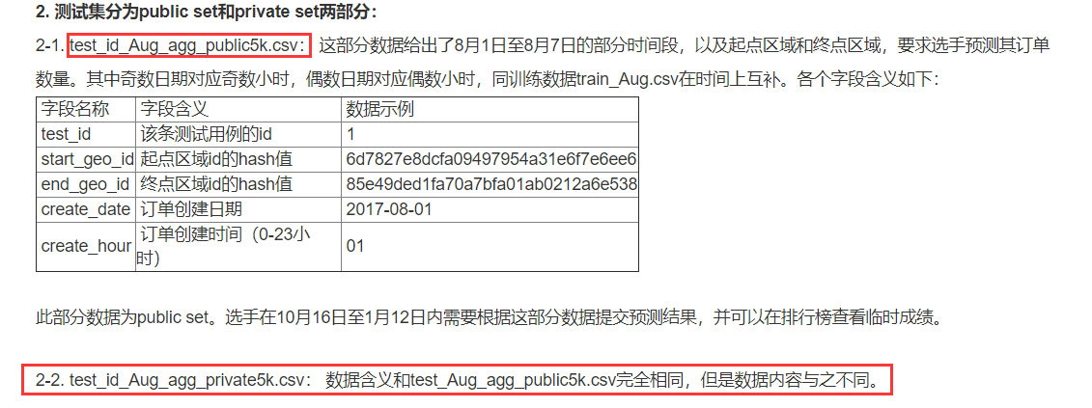
题目数据(测试集)

Slide 7
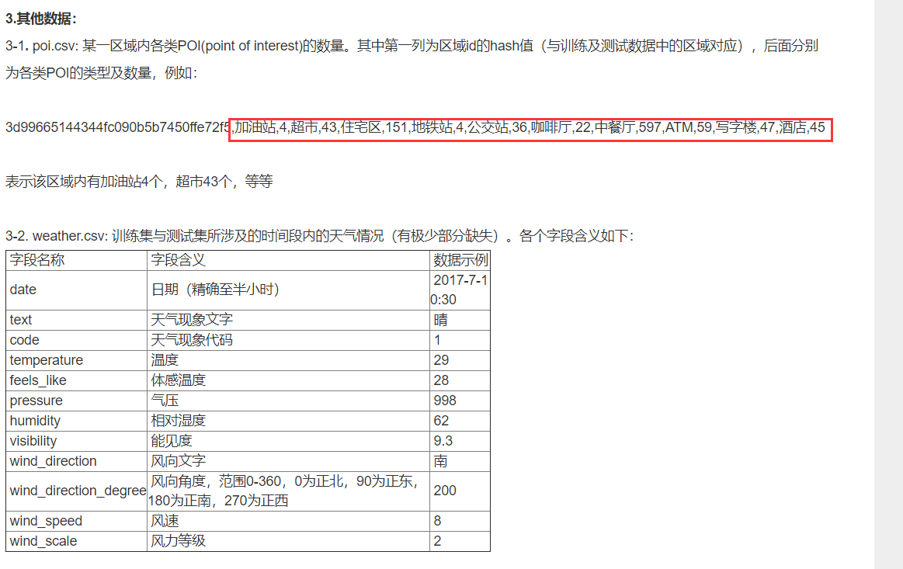
题目数据（其他数据）

Slide 8
数据分析
贰

Slide 9
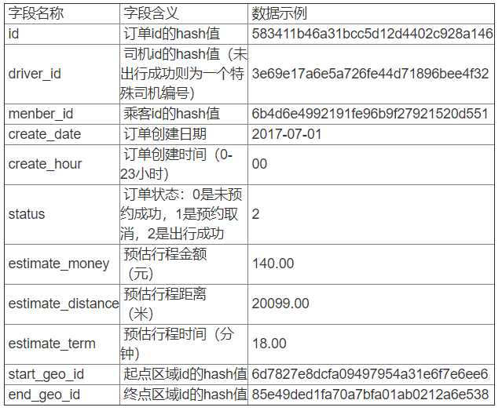
数据分析
我们分析：什么数据需要什么数据不需要
我们分析基础数据：
需要删除数据有：
id,driver_id,menber_id,
stutus,
create_date,start_geo_id,end_geo_id
拼接需要属性：
create_date，create_hour与天气的时间
start_geo_id,end_geo_id与地点关系
整理数据：
date里面的月份、日期
分组数据：
需要将数据以起始地点和终点，时间进行分组

Slide 10
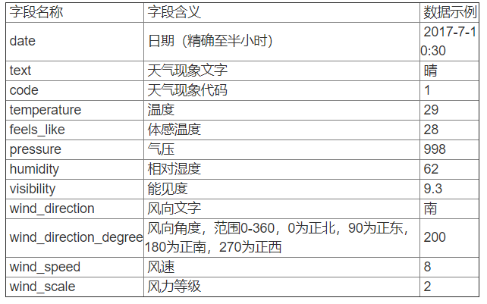
数据分析
我们分析天气：
需要修改数据，转换为数字：
text,wind_direction
需要整理出来的数据:
时间,月份,日期
待拼接数据匹配的字段：日期和时间
因为我们数据有点特殊，我们的基本数据表格里面只有hour没有精确到分钟，存在在某一个小时内改变掉部分数据，或者是天气变化。为了处理方便我们采取取中间时刻，即30分钟的天气做为这个小时的天气。

Slide 11
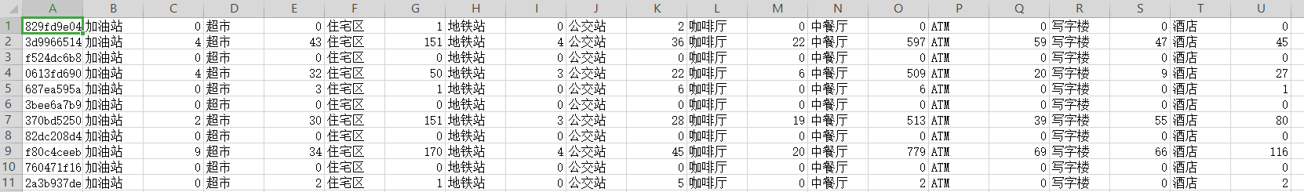
数据分析
地点数据有点特殊：
这个数据没有表头，以列的方式表示的，我们数据处理需要将文字删除掉并且给表格进行加上表头
待拼接匹配字段：
ID
删除数据：
所有文字

Slide 12
模型选择和代码实现
叁

Slide 13
随机森林
随机森林就是通过集成学习的思想将多棵树集成的一种算法，它的基本单元是决策树，而它的本质属于机器学习的一大分支——集成学习（Ensemble Learning）方法。
其实从直观角度来解释，每棵决策树都是一个分类器（假设现在针对的是分类问题），那么对于一个输入样本，N棵树会有N个分类结果。而随机森林集成了所有的分类投票结果，将投票次数最多的类别指定为最终的输出，这就是一种最简单的 Bagging 思想。
它有如下几个特点：
在当前所有算法中，具有极好的准确率
能够有效地运行在大数据集上
能够处理具有高维特征的输入样本，而且不需要降维
能够评估各个特征在分类问题上的重要性
在生成过程中，能够获取到内部生成误差的一种无偏估计
对于缺省值问题也能够获得很好得结果

Slide 14
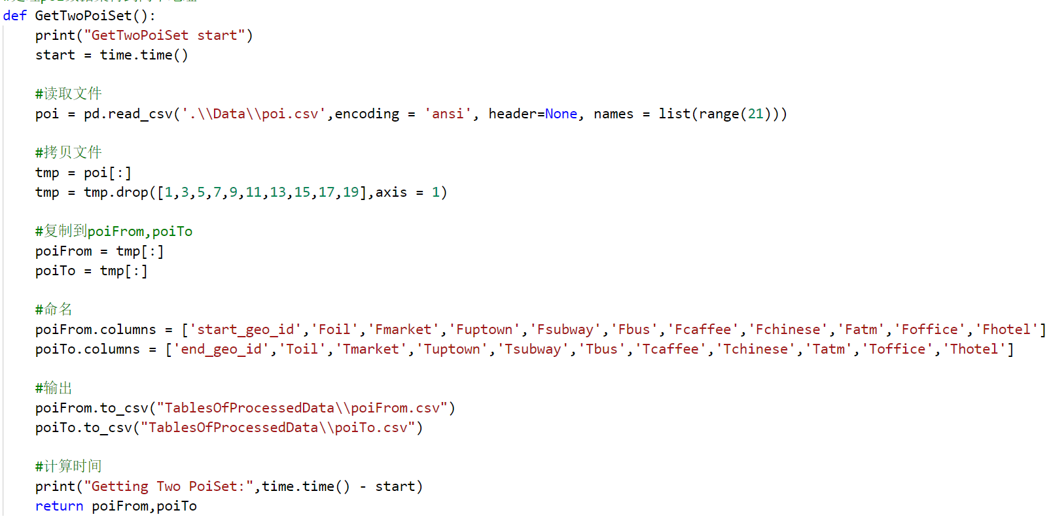
代码实现
我们对提供的地点数据进行处理：

Slide 15
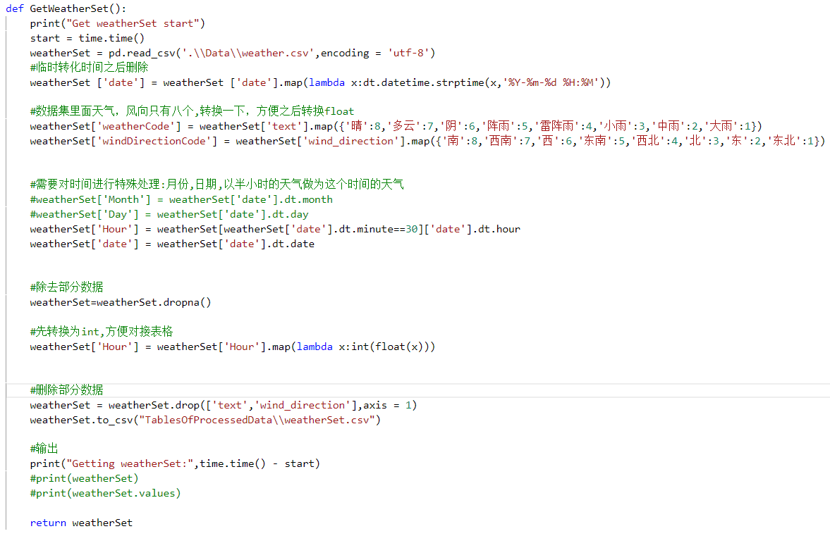
代码实现
天气数据处理

Slide 16
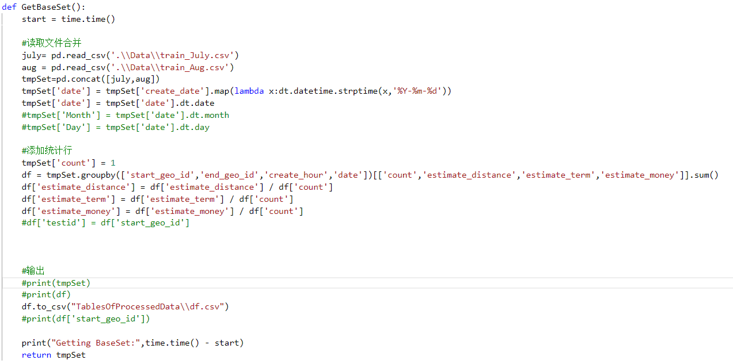
代码实现
基础数据处理

Slide 17
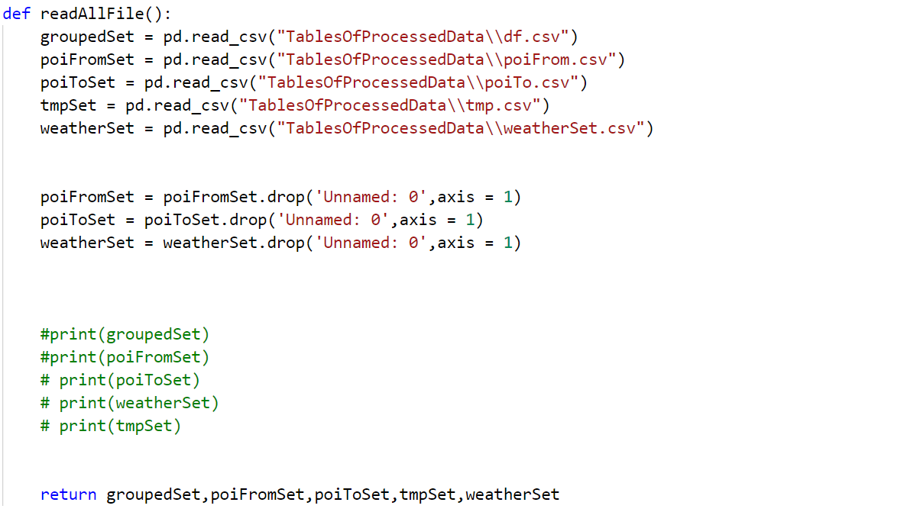
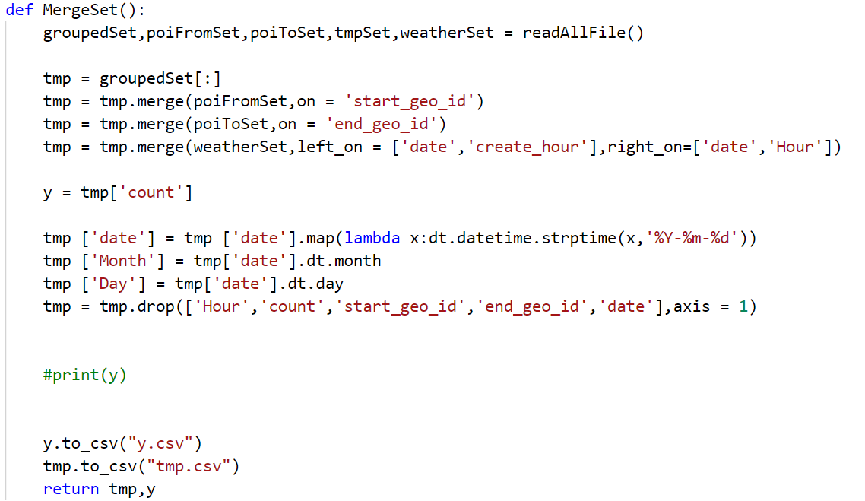
读取输出的处理文件，合并表格
处理后的数据文件，读取文件
然后合并表格，并且删除一部分无用的字段
删除一些字段，不参与计算

Slide 18
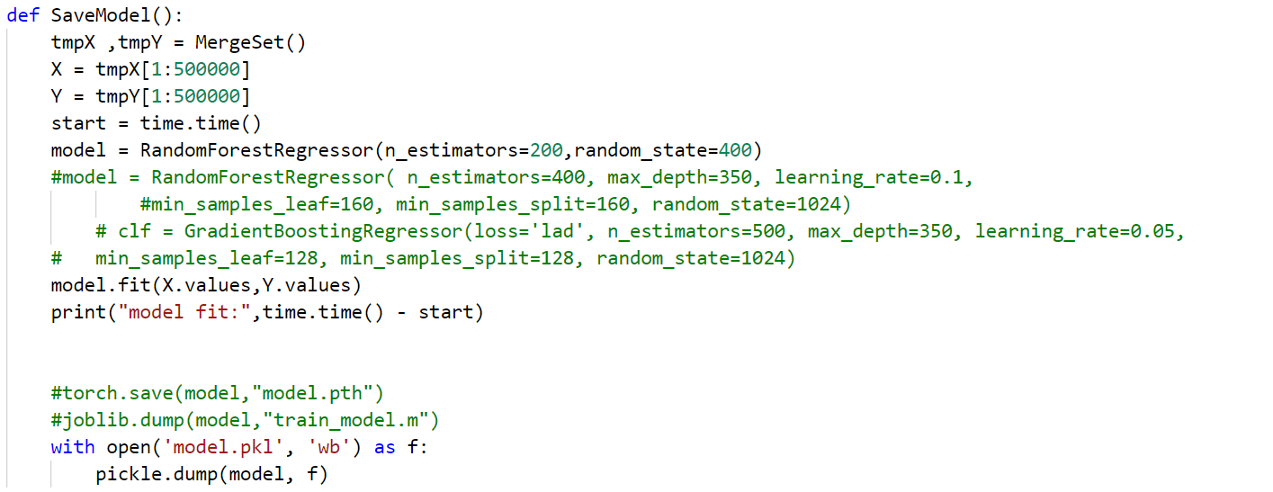
得到模型
设置合适的参数得到模型
将数据加进去训练，并且输出模型(训练时间过长，故输出出来方便后续使用)

Slide 19
测试和结果
肆

Slide 20
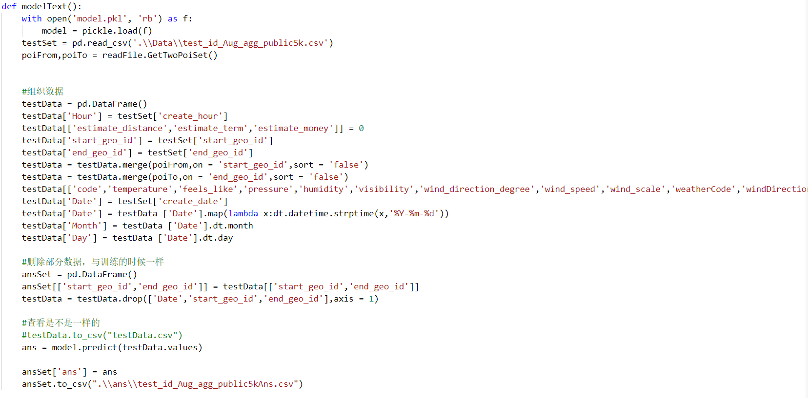
模型预测
读取测试集所有数据，并且对数据集进行一定的处理，将格式改为原来的训练集一样，并且将其他位置数据设置为0
预测，并且输出

Slide 21
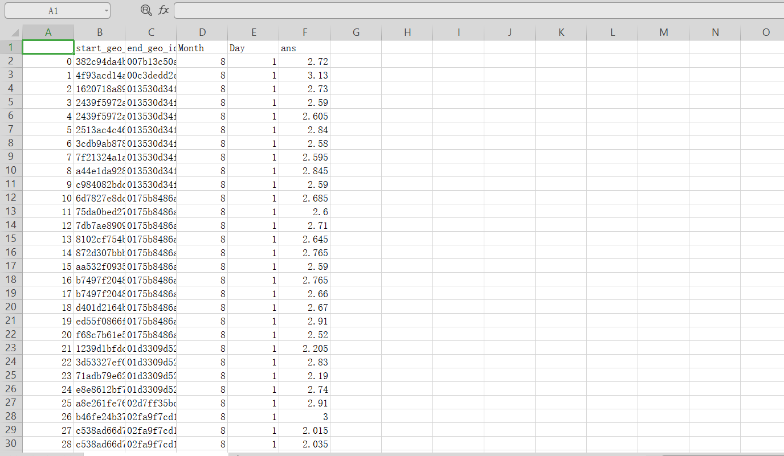

Slide 22
感谢欣赏
单击此处添加副标题

Slide 23

单击此处添加标题
点击此处添加正文，文字是您思想的提炼，为了演示发布的良好效果，请言简意赅的阐述您的观点。

